Slide 1
Организатор добровольчества
Сергиенко Ирина Борисовна
режиссер массовых представлений СДК пст. Якша
Троицко – Печорского района,
председатель Совета молодежи «Молодежная лига», руководитель волонтерского отряда

Slide 2
Совет молодежи
«Молодежная лига»
В 2011 году на базе Дома культуры организовывается Совет молодежи

Slide 3
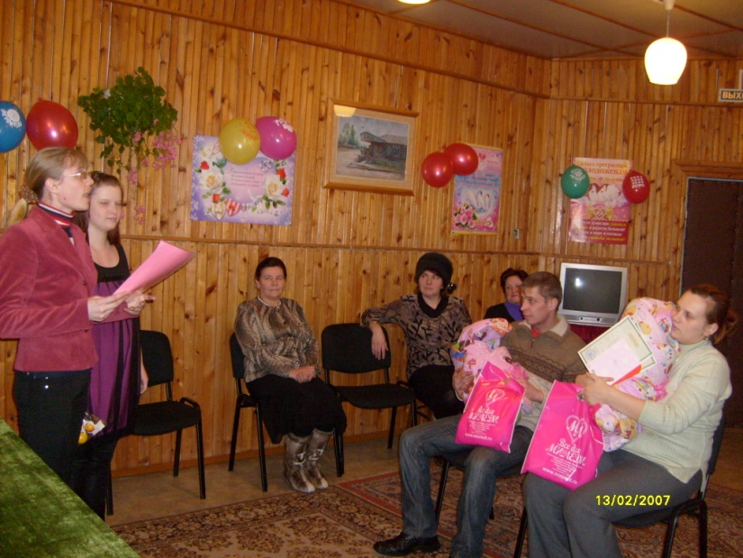
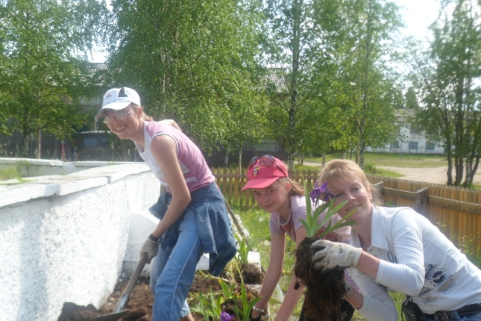
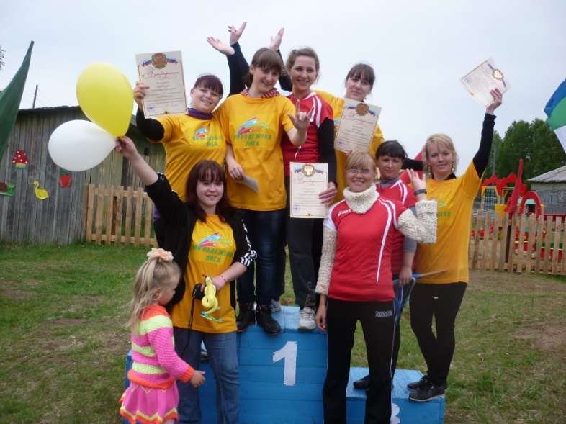
Мероприятия и акции
Проводились торжественные регистрации детей, трудовые десанты
и спортивные мероприятия

Slide 4
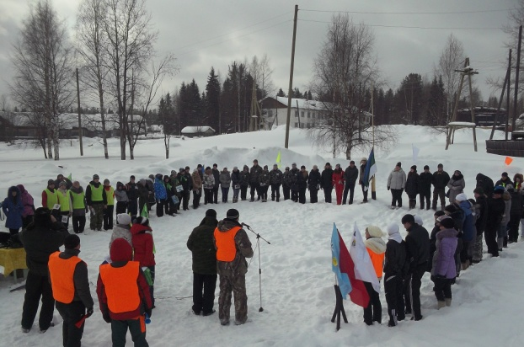
Районная спортивно – патриотическая игра «Миссия»

Slide 5
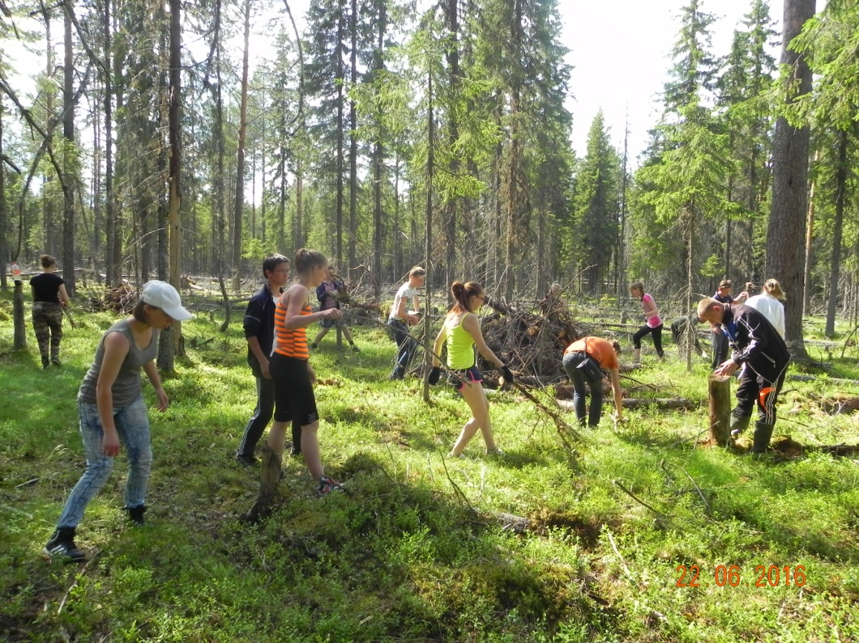
Сотрудничество с учреждениями
Администрация сп. «Якша»;
МОУ «СОШ» пст. Якша;
Сельская библиотека;
Партийное отделение «Единая Россия»;
Частные предприниматели;
Управление культуры МР «Троицко – Печорский»;
ФГБУ «Печоро – Илычский заповедник».

Slide 6
Направления деятельности
Социально – значимые акции;
Экологическое волонтерство;,
Культурно – просветительское волонтерство;
Патриотическое волонтерство.

Slide 7
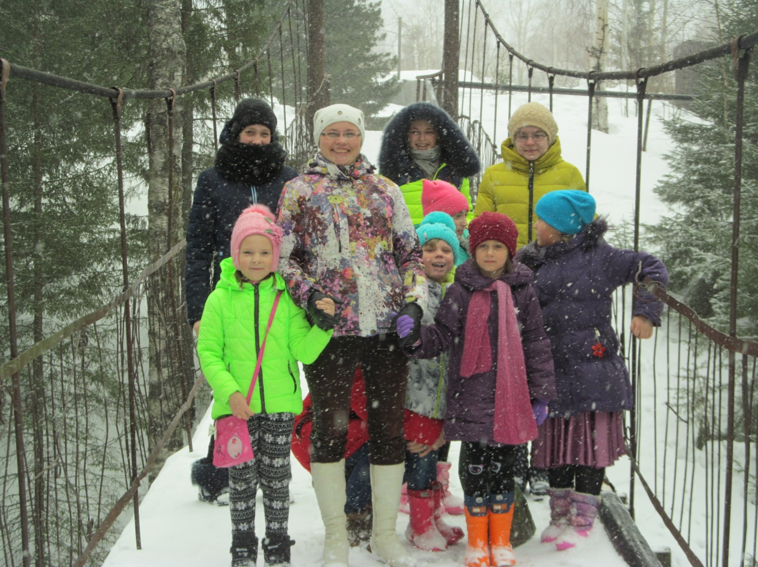
Волонтерский отряд

Slide 8
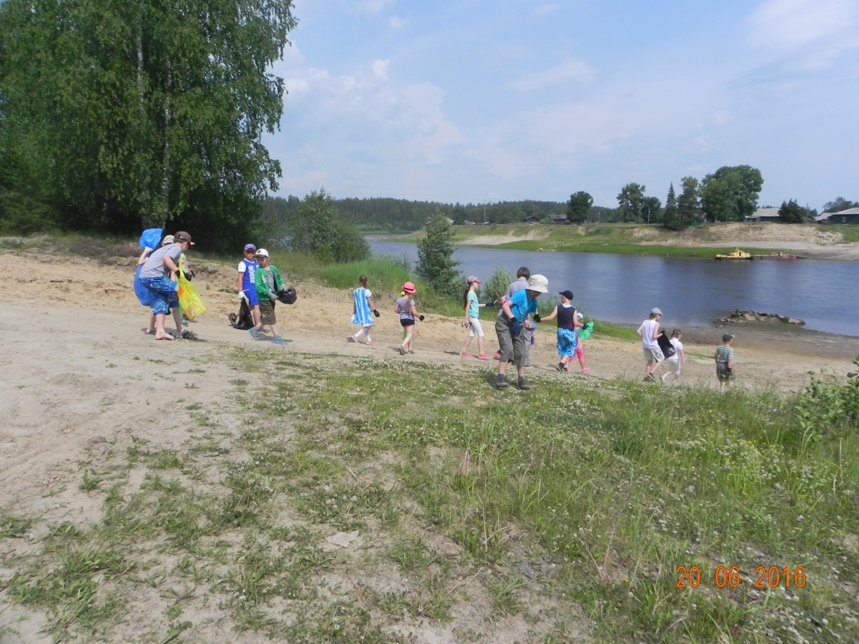
Развитие волонтерства на территории сельского поселения «Якша»
Сроки реализации: с декабря 2016 по декабрь 2017 года

Slide 9
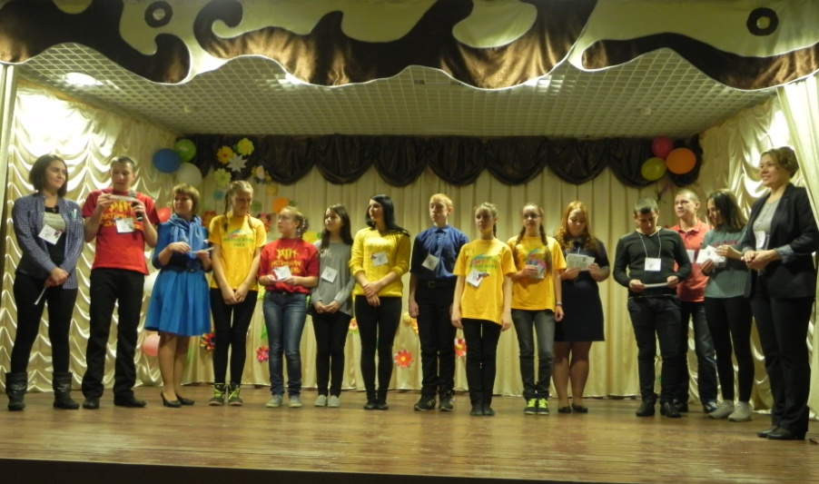
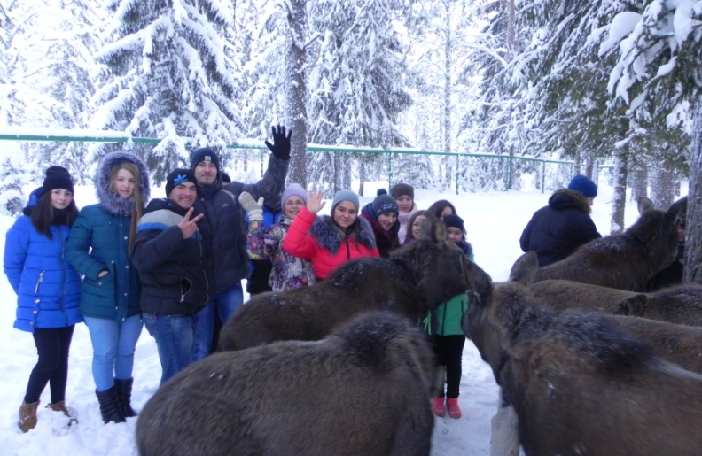
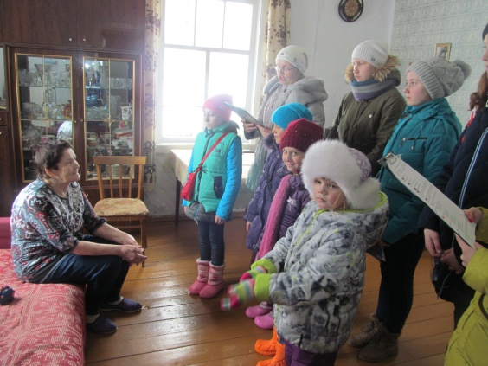
Мероприятия волонтерского отряда
Молодежный экологический форум «Свежий ветер»
Межрайонная игра «КВН «Сбор на сене»
Поздравительная открытка для тружеников тыла

Slide 10
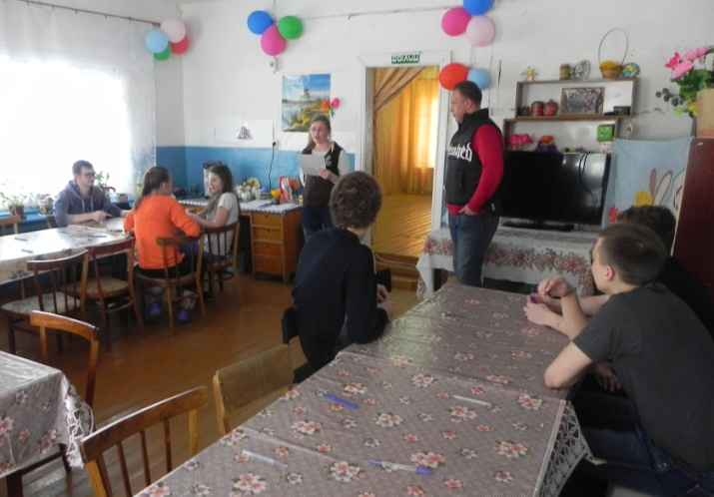
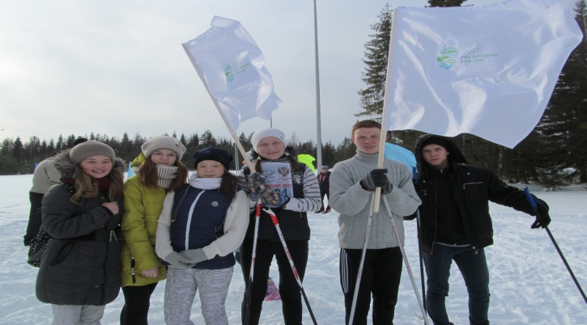
Всемирная акция «Тест по истории Великой Отечественной войны»
Районная эстафета «Здоровое поколение»

Slide 11
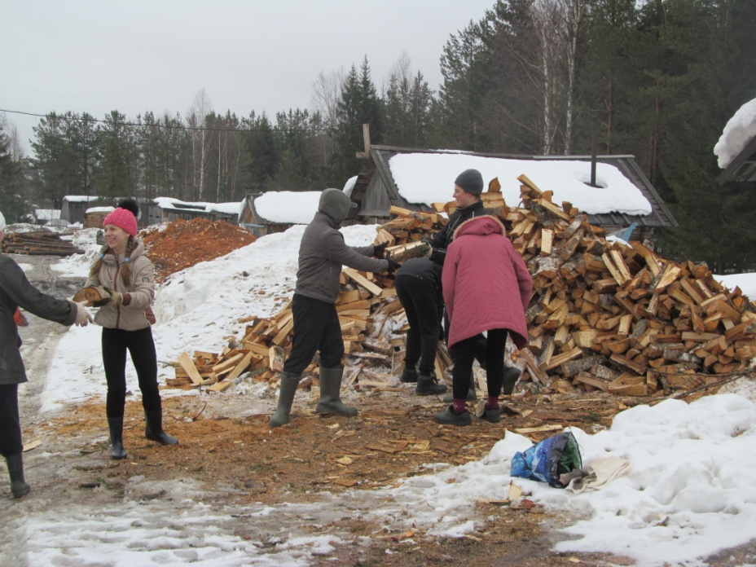
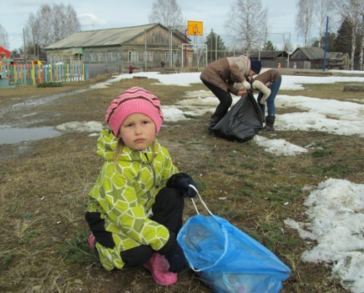
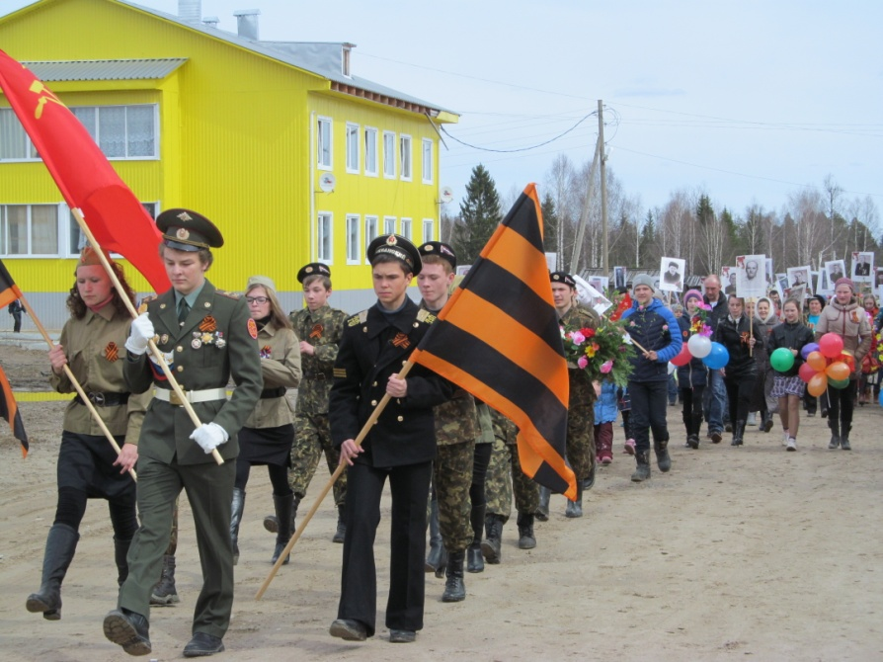
Трудовой десант, субботник и волонтерская помощь на митинге ко Дню Победы

Slide 12
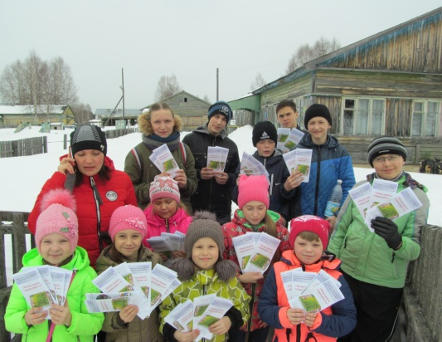
Спасибо за внимание!

